Slide 1

НМК фізичного факультету
2023/2024 н.р.

Slide 2
Розглянуті питання
Рекомендація рукописів – 17
«Спектроскопія кристалів і наноструктур», автор І.М. Дмитрук;
«Масивнi векторнi поля у формалiзмi Штюкельберга», автор В.М. Горкавенко;
«Фізика комп’ютерної томографії. І. Недифракційна комп’ютерна томографія», автори В. Лізунов, Т. Владімірова, С. Лізунова, М. Куліш, О. Дмитренко, О. Павленко;
«Фізика нерівноважних відкритих систем (частина 1)», автори А. Лесюк, М. Куліш, О. Дмитренко, А. Момот, О. Павленко, І. Дорошенко, А. Місюра;
«Фізика нерівноважних відкритих систем (частина 2)», автори А. Лесюк, М. Куліш, О. Дмитренко, А. Момот, О. Павленко, І. Дорошенко, А. Місюра;
«Фізика аеродисперсних систем. Частина 1. Визначення фізичних параметрів при проведенні моделювання процесу випаровування», автори А.В. Британ, Г.М. Вербінська, Д.А. Гаврюшенко;
«Застосування технологiй штучного iнтелекту у фiзицi високих енергiй», упорядники Р.В. Єрмоленко, О.П. Гогота, А.О. Фалько, I.М. Каденко;
«Чисельнi методи. Молекулярно-динамiчнi розрахунки в LAMMPS. Моделювання полімеру в водному середовищі», автор С. Бур’ян;

Slide 3
Розглянуті питання
Рекомендація рукописів – 17
«Кореляція між структурою та властивостями у високоентропійних сплавах», автори Р.В. Остапенко, М.П. Семенько, Н.М. Білявина;
«Збірник задач з класичної електродинаміки. Частина 1. Математичні методи електродинаміки», упорядники О.В. Романенко, М.Ф. Ледней, С.П. Бєлих;
«Збірник задач з курсу «Класична механіка». Посібник для самостійної роботи здобувачів освіти», автор К.С. Яблочкова;
«Експериментальні методи досліджень в медичній фізиці. Частина 1. Фізичні основи методу аналізу структури та компонентного складу зразків на основі вимірювання спектрів поглинання», автори І. Дорошенко, О. Павленко, А. Місюра, О. Дмитренко, М. Куліш, А. Лесюк, А. Момот;
«Комп’ютерна фізика біомолекул», автори А. Момот, М. Куліш, О. Дмитренко, О. Павленко, І. Дорошенко, А. Лесюк, А. Місюра;

Slide 4
Розглянуті питання
Рекомендація рукописів – 17
«Вимушене раманівське розсіяння», автор В.П. Ящук;
«Фізика полімерів. Частина ІІ», автори М.П. Куліш, О.П. Дмитренко, О.Л. Павленко, А.І. Момот, А.І. Лесюк, І.Ю. Дорошенко, А.І. Місюра, Т.М. Пінчук-Ругаль, А.П. Онанко;
«Лекції з класичної механіки. Підручник для фізичних факультетів університетів», автори М.В. Макарець, О.В. Романенко;
«Abinit: практичні роботи (для студентів фізичного факультету)», автори І.В. Плющай, Т.В. Горкавенко, О.І. Плющай.

Slide 5
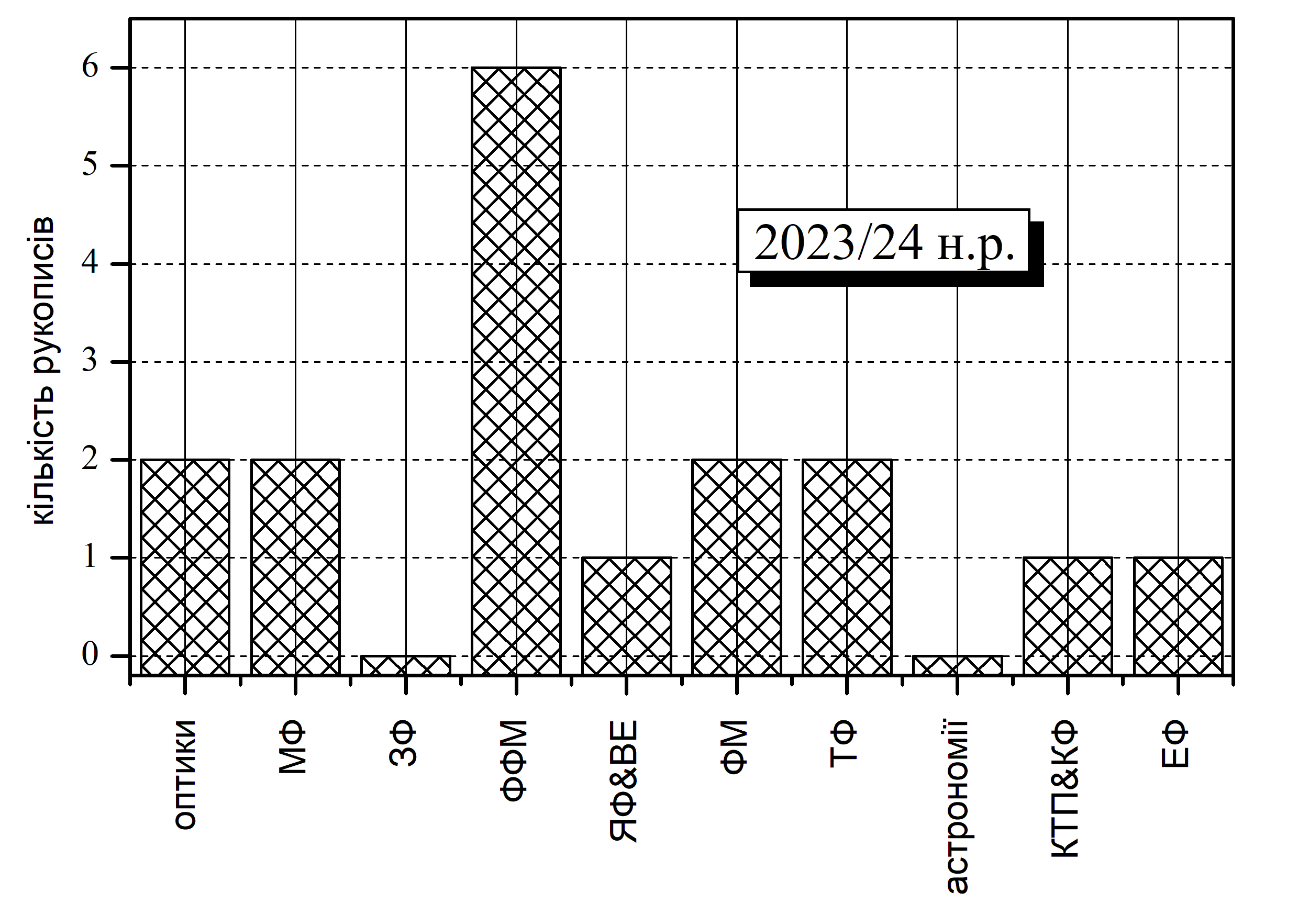
Рекомендація рукописів

Slide 6
Розглянуті питання
Питання, які виносяться на комплексний іспит для студентів, які навчаються
  на ОПП «Астрономія» (освітній ступінь - бакалавр);
  на ОПП «Фізика» (освітній ступінь - бакалавр);
  на ОПП «Оптотехніка» (освітній ступінь - бакалавр);
  на ОНП «Астрофізика» (освітній ступінь - магістр);
  на ОНП «Квантові комп’ютери, обчислення та інформація» (освітній ступінь - магістр);
  на ОНП «Квантова теорія поля» (освітній ступінь - магістр);
  на ОНП «Лазерна та оптоелектронна техніка» (освітній ступінь - магістр);
  на ОНП «Медична фізика» (освітній ступінь - магістр);
  на ОНП «Фізика наносистем» (освітній ступінь - магістр);
  на ОНП «Ядерна енергетика» (освітній ступінь - магістр);
  на ОНП «Фізика високих енергій» (освітній ступінь - магістр);

Slide 7
Розглянуті питання
затвердження програми вступних іспитів до аспірантури та вимоги до дослідницької пропозиції;
проєкт ОПП «Комп’ютерна фізика» (освітній ступінь - бакалавр);
відвідання та рецензування відкритих занять викладачів факультету

Slide 8
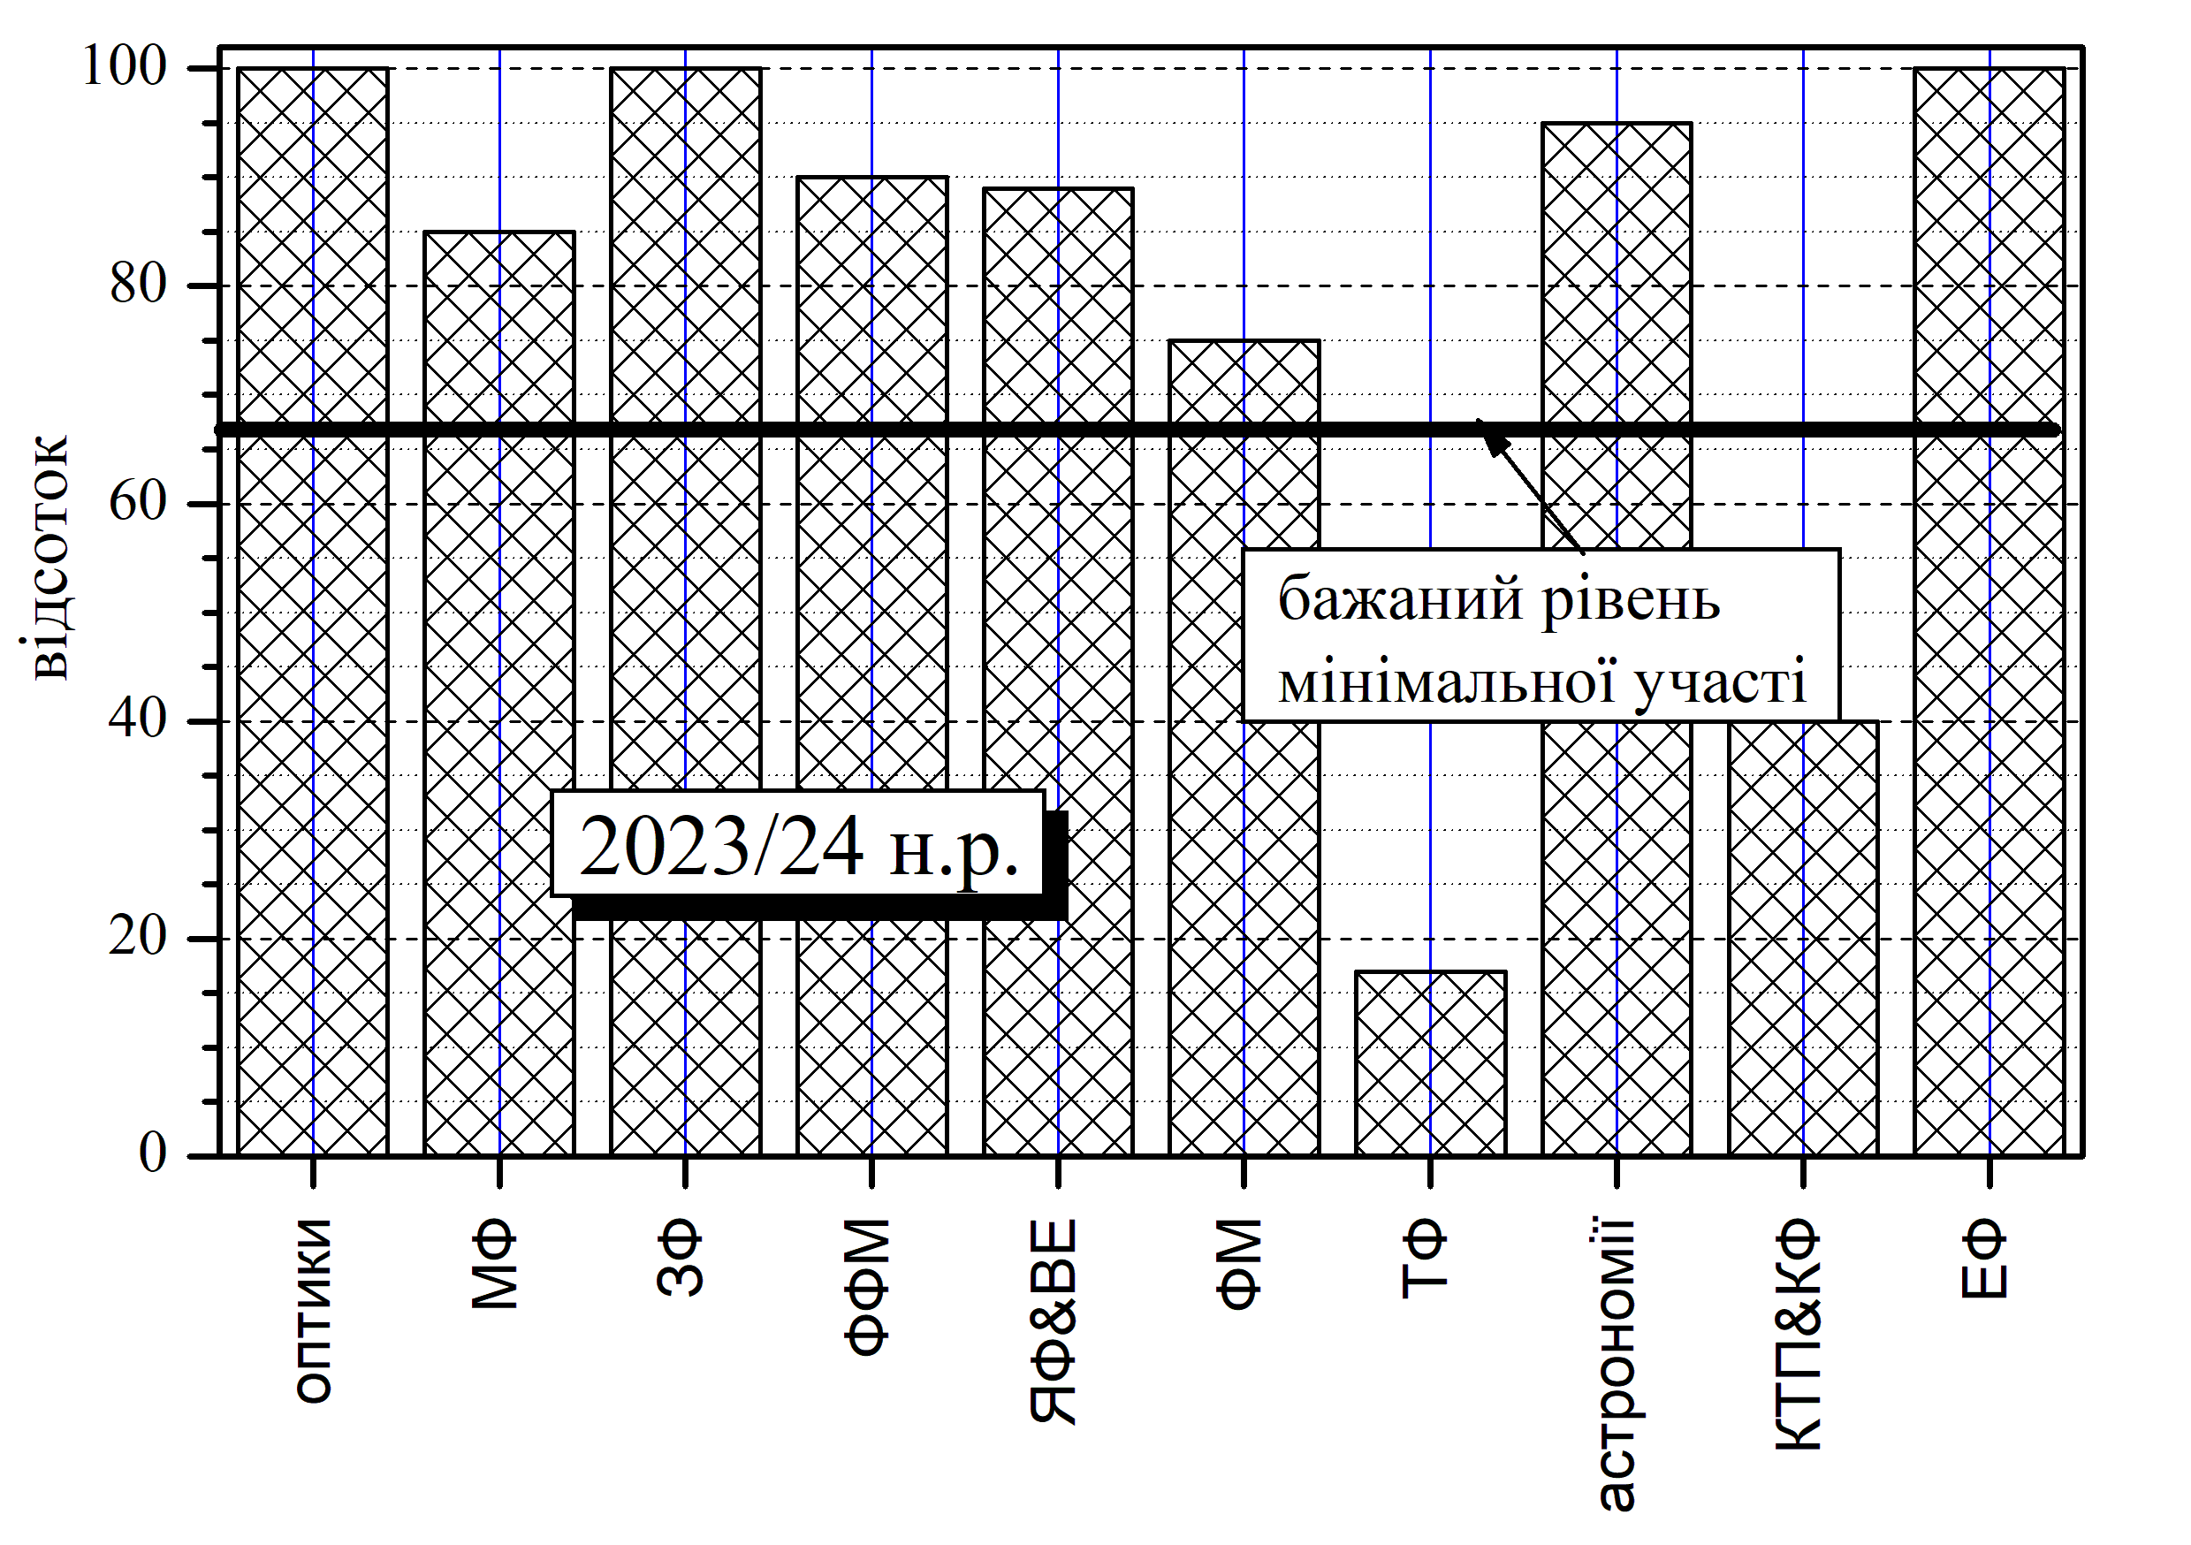
Статистика участі у голосуванні

Slide 9
Склад науково-методичної комісії фізичного факультету на 2024/25 н.р.
Голова НМК:
Оліх О.Я., доктор фіз.-мат. наук, професор
Члени НМК:
Момот О.В., кандидат педагогічних наук, заступник декана з навчально-методичної роботи
Григор’єв А.М., кандидат фіз.-мат. наук, доцент, представник кафедри молекулярної фізики
Зеленський С.Є., доктор фіз.-мат. наук, професор, представник кафедри оптики
Коротченков О.О., доктор фіз.-мат. наук, професор, представник кафедри загальної фізики
Кудря В.Ю., кандидат фіз.-мат. наук, доцент, представник кафедри експериментальної фізики
Момот А.І., доктор фіз.-мат. наук, доцент, представник кафедри фізики функціональних матеріалів
Єрмоленко Р.В., кандидат фіз.-мат. наук, представник кафедри ядерної фізики та високих енергій
Плющай І.В., кандидат фіз.-мат. наук, доцент, представник кафедри фізики металів
Ледней М.Ф., доктор фіз.-мат. наук, доцент, представник кафедри теоретичної фізики
Решетник В.М., кандидат фіз.-мат. наук, доцент, представник кафедри астрономії та фізики космосу
Якименко О.І., доктор фіз.-мат. наук, доцент, представник кафедри квантової теорії поля та космомікрофізики

